Slide 1

Junior Achievement – Young Enterprise
SMU festivāls Antverpenē, Beļģijā
Antwerp Trade Fair
26-28 February 2010
Vita Strautiņa
Kuldīgas TTPV pasniedzēja,
SMU biznesa konsultante

Slide 2
Dalībnieki
100 SMU no dažādām Eiropas valstīm noformēja savus stendus t/c Wijnegem un pārdeva savas ražotās preces.
Latviju pārstāvēja:
Olaines 1.vidusskolas SMU “Pirkstiņu bode”
Rokdarbu pulciņš, laimes kociņi, papīra smalcinātājs
Kuldīgas Tehnoloģiju un tūrisma profesionālās vidusskolas SMU “Latvian beaver”
“Ašais bebrītis” - kvalitatīvu koka suvenīru izgatavošana

Slide 3
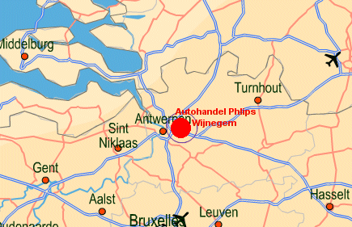
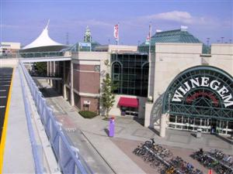
Festivāls – Vijnegemā, tirdzniecības centrā

Slide 4
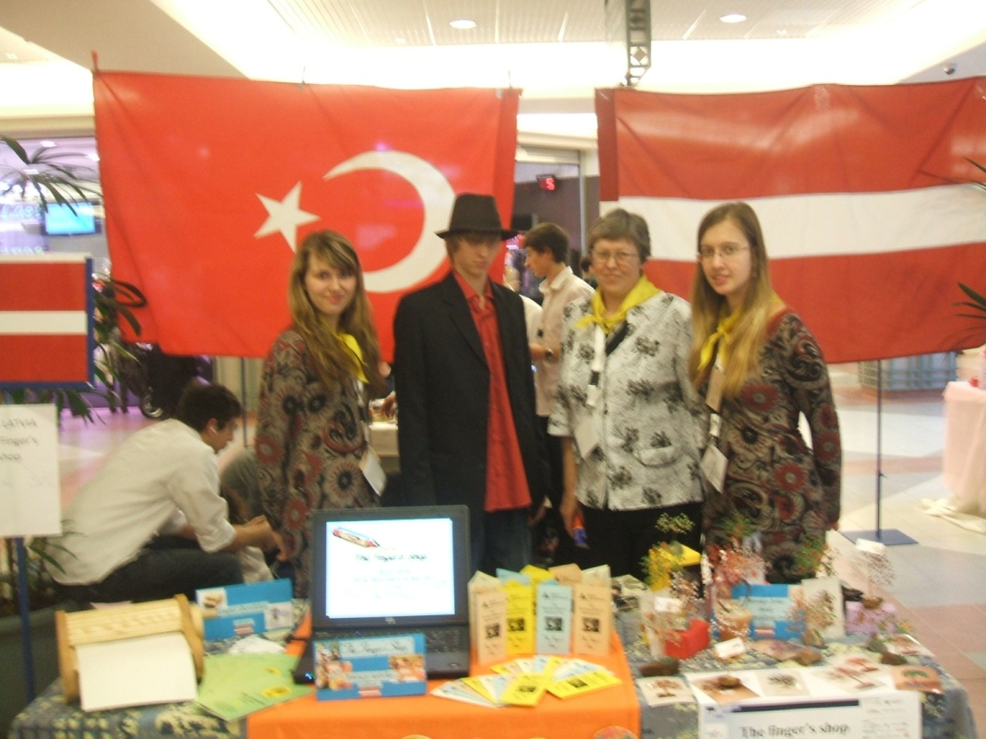
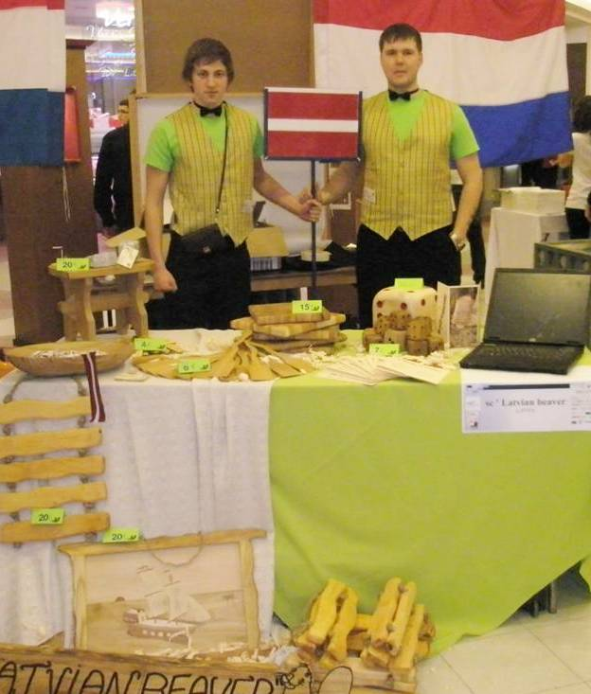
Izturības pārbaude
9 stundu garumā
SMU Ašais Bebrītis
SMU Pirkstiņu bode

Slide 5
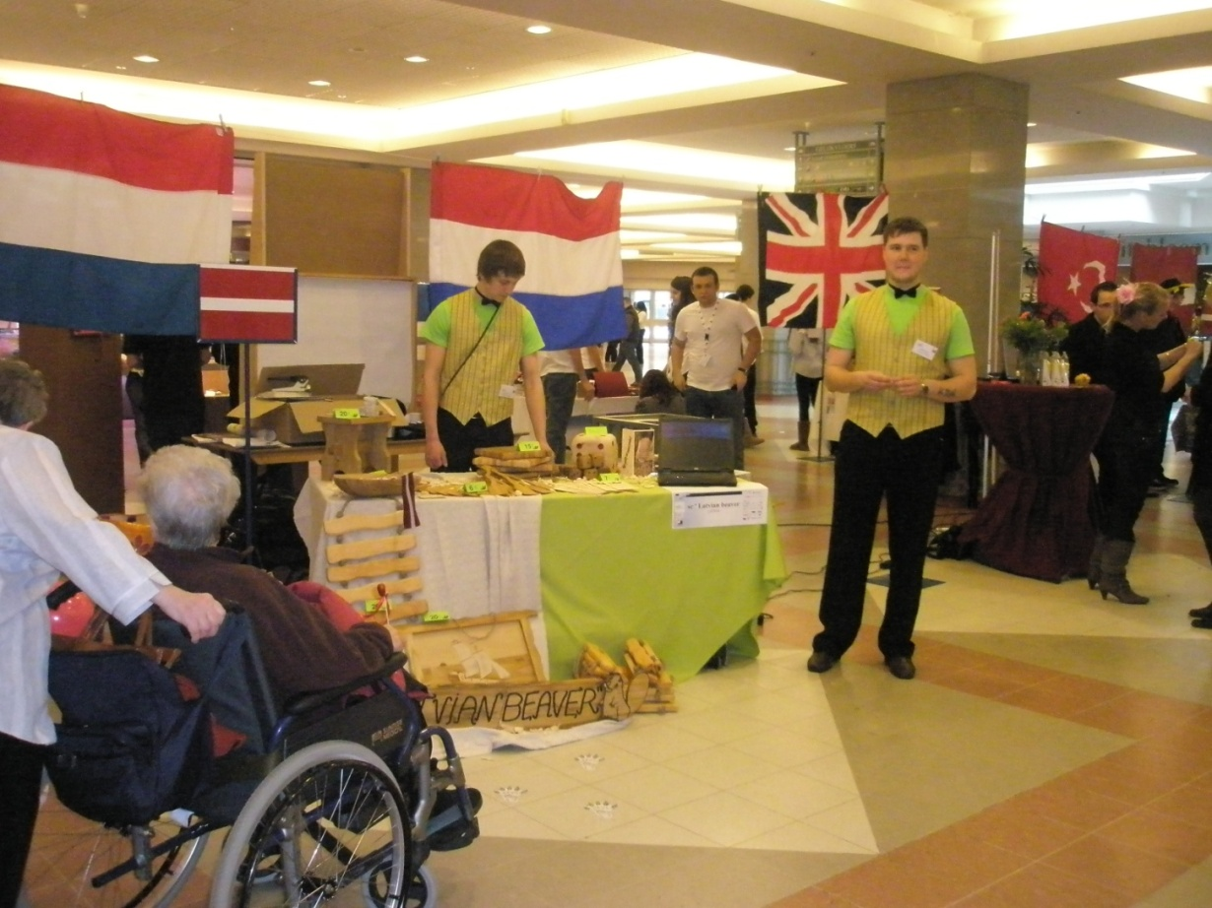
Interese par preci ir, bet pieprasījums zems ...

Slide 6
Lielākā daļa citu Eiropas valstu SMU neko neražo, bet darbojas kā starpnieki un veido mārketingu jau gatavām precēm.
Atsevišķas preces tiek tikai uzlabotas, bet to pievienotā vērtība ir neliela.

Slide 7
SMU piemēri
Salvešu turētāji
Keramikas izstrādājumi
Šampūni
Ziepes un smaržas
Sveces
Olīveļļa

Slide 8
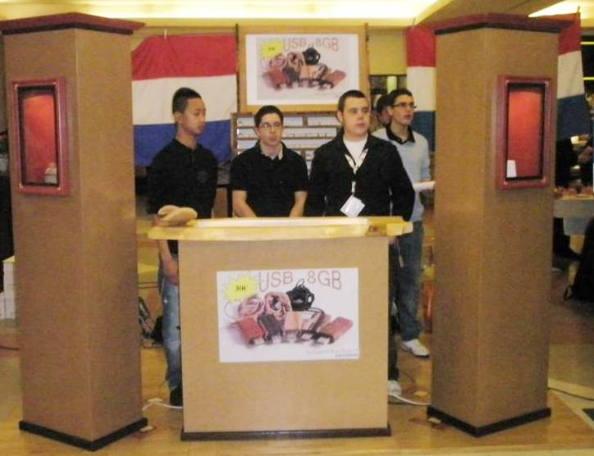
1. vietas ieguvēji – Luksemburga

Slide 9
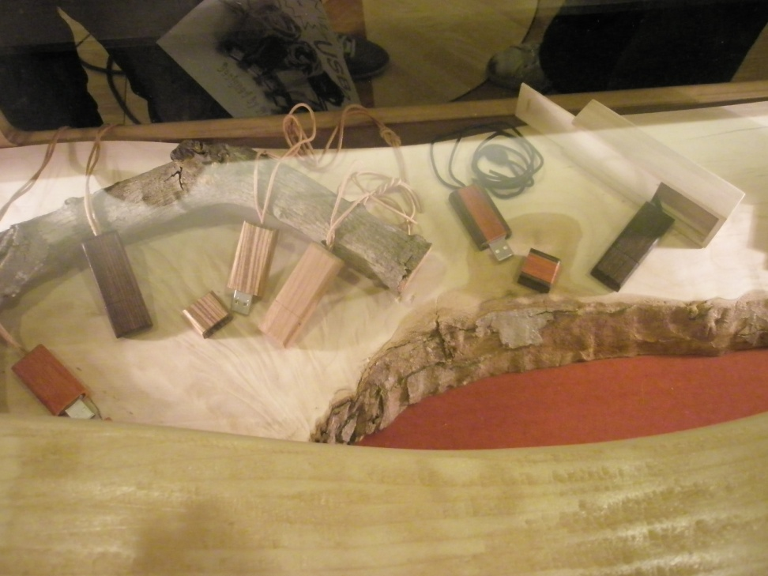
USB flešs dabīgā koka apvalkā par 25 EUR

Slide 10
Gūtās atziņas .....
Nav svarīgi, lai prece ir pašu ražota – galvenais ir mārketings
Svarīgs ir stenda un komandas vizuālais tēls
Inovatīvas idejas precē vai mārketingā
Audzēkņiem jārunā svešvalodā un jābūt atraktīviem

Slide 11
Gūtās atziņas .....
Vienmēr jāatceras, ka pārstāv valsti, jābūt gataviem stāstīt par Latviju, vajadzētu līdzi ņemt kādus bukletus, jo daudzi tomēr vēl nezina neko par Latviju
Stendu noformēšanai un transporta izmaksām vajadzētu meklēt sponsorus, jo labāko Eiropas SMU stendu noformēšanā tiek ieguldīti lieli līdzekļi

Slide 12
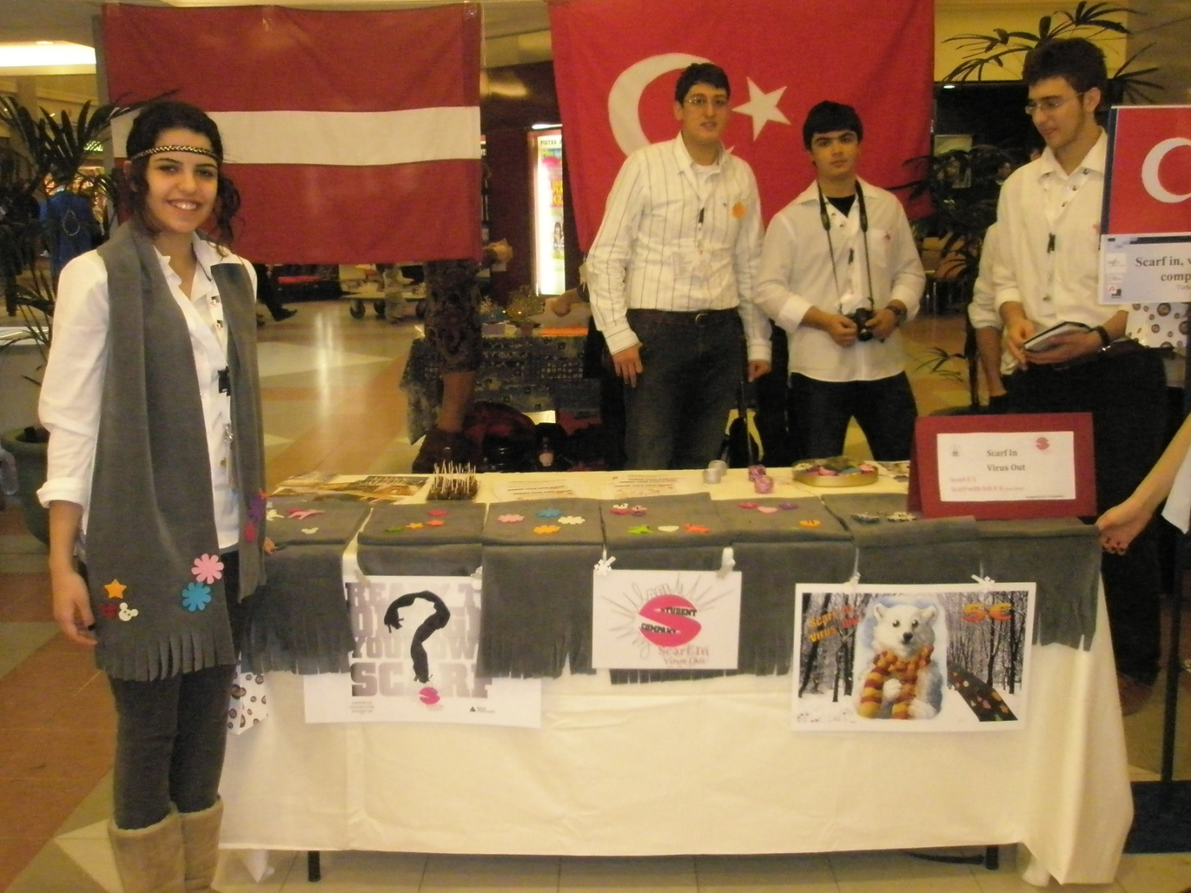
Turcijas SMU

Slide 13
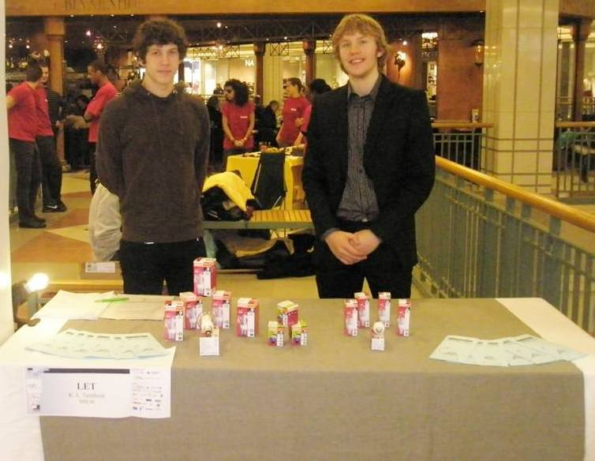
SMU no Lielbritānijas ar ekonomiskajām spuldzītēm

Slide 14
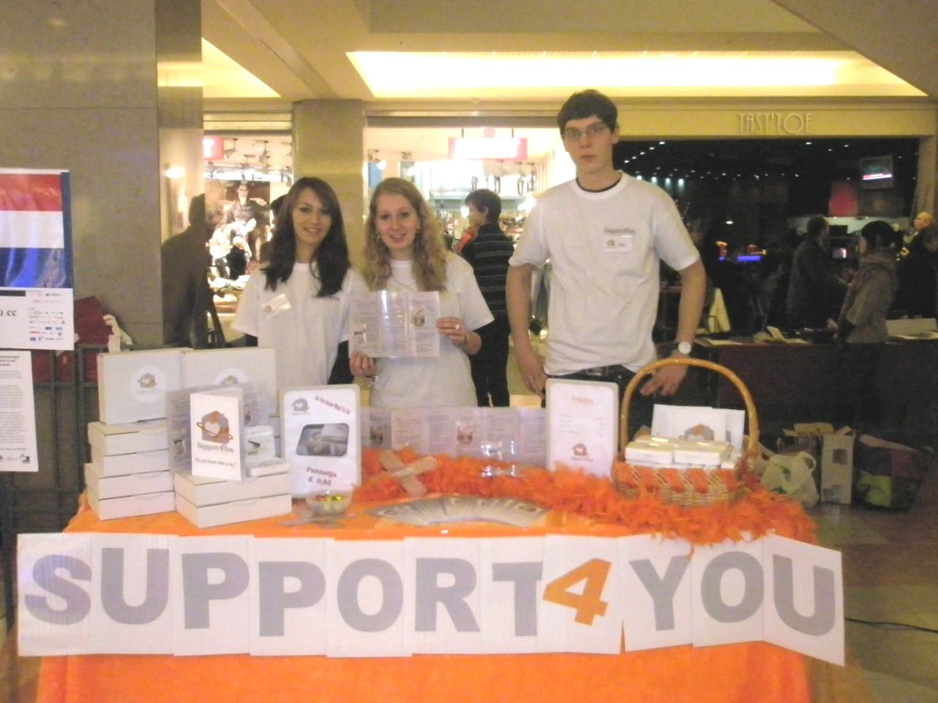
SMU no Beļģijas

Slide 15
Svarīgākie ieguvumi
Laba pieredze audzēkņiem, pašapziņas pieaugums
Iespēja paplašināt redzesloku, iepazīt citu valsti un cilvēkus
Pieredze skolotājiem, iespēja paskatīties uz lietām no cita skatu punkta

Slide 16
Secinājumi
Šādi pasākumi ir ļoti lietderīgi, jo
parāda, ka mēs ar daudz mazākiem
ieguldījumiem spējam izdarīt to pašu,
ko citas valstis ar lielāku finansējumu.

Slide 17
Secinājumi
2. Latvijā organizētais starptautiskais SMU festivāls tiek organizēts labākā līmenī
Mums ir:
atbildīgāki audzēkņi
labākas, ar mīlestību gatavotas preces
talantīgi organizatori
taisnīga žūrija

Slide 18
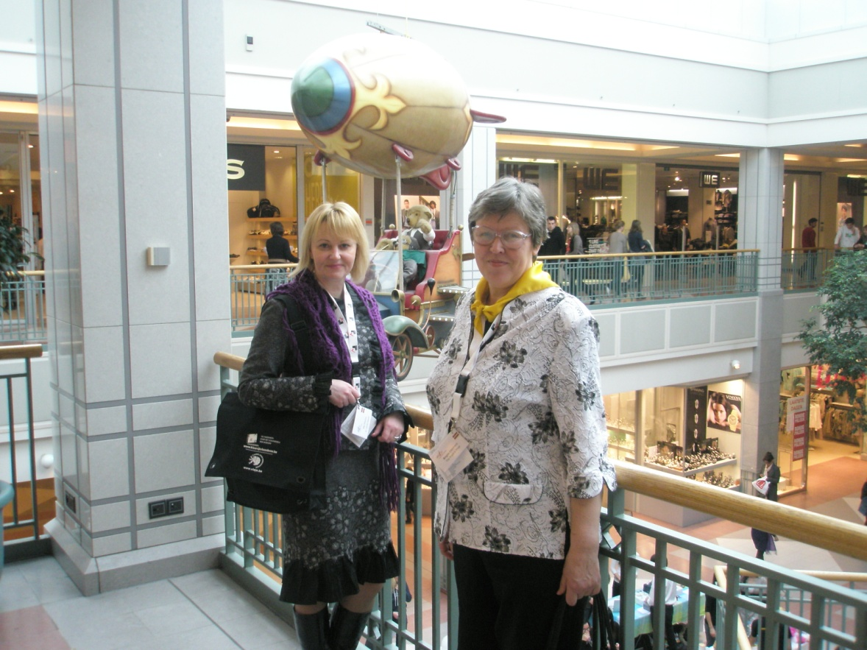
Skolotājas Vita Strautiņa un Brigita Eltermane

Slide 19
Paldies par uzmanību un veiksmīgus startus turpmāk !

